Slide 1
重构+性能
软件重构 && 代码性能
杨蜀波

Slide 2
01
什么叫重构
02
为什么要重构
目录
03
怎么重构
CONTENTS
04
性能提升的Keypoint

Slide 3
前言
0x00
碎碎念 && 剧透

Slide 4
什么叫重构
0x01
重构的意义

Slide 5
重构的定义
如何理解
字面意义上
重构是对内部结构的一种调整，目的是不改变软件可观察行为的前提下，提高其可理解性，降低其修改成本。
实际意义上
简而言之，就是让咱们的代码在2年以后修改功能的时候不至于让自己或者别人懵逼。或者说让别人有感而发的说牛B而不是SB；这也是实现自我价值的一条路径……
TIPS
不要为了重构而重构
平时写代码的时候就注意下结构 - 养成良好的编码习惯

Slide 6
为什么要重构
0x02
重构的意义、范围和必要性

Slide 7
为什么要重构
意义
改进软件设计
使软件更容易理解
重构找到bug
提高编程效率

Slide 8
重构的范围
难以重构的情况
安全强相关
因为某些因素而放弃重构（比如上一代OS的内核）
不具备基本的设计思维
不能重构的情况
极其混乱的代码（重构还不如重写）
未完成的代码或者功能
POC的代码
Deadline arrived

Slide 9
怎么重构
0x03
所以到底怎么重构？

Slide 10
需要重构的地方
Duplicated Code（重复代码）
Long Method（函数过长）
Large Class（类过大/长）
Long Paramter List（参数列表过长）
Primitive Obsession（基本类型偏执）
总是喜欢使用基础类型，而非构造类型（Class等）
Switch Statements（Swtich语句）
Parallel Inheritance Hierarchy（平行继承）

Slide 11
重构的方法
Extract Method
提取方法
Inline Method/Temp
Replace Temp with Query
Introduce Explaining Variable
增加自解释变量
Split Temporary Variable
分离临时变量（多次复用)
Remove Assignments to Parameters
移除对参数的赋值
Substitute Algorithm
能用索引的绝不用if

Slide 12
重构的方法
Inline/Extract Class
提取类
Introduce Foreign Method
增加一个函数
Replace Array with Object
使用POJO代替Map或者Array
Replace Switch with Strategy
策略模式替换switch case
Consolidate Conditional Expression
合并条件表达式

Slide 13
性能提升的Keypoint
0x04
提升性能的原则

Slide 14
性能提升的优化原则
不能造成系统的不稳定
不能超出资源的临界条件
不需要过度优化
性能和投入的tradeoff
不需要过早优化
解决0->1为第一位。
深入理解业务
代码逻辑不应该过多影响性能。

Slide 15
性能提升的原则
提升性能有几个入手方面
语言方面
C/C++ > .NET/JAVA > Python,Lua....
也就是 Nativecode 性能要高于 有VM的语言 要高于 解释执行的语言
IO层面（由慢到快)
[网络IO, 磁盘IO]，内存IO，L2 Cache， L1 Cache， 立即数
算法
好的算法可以事半功倍。

Slide 16
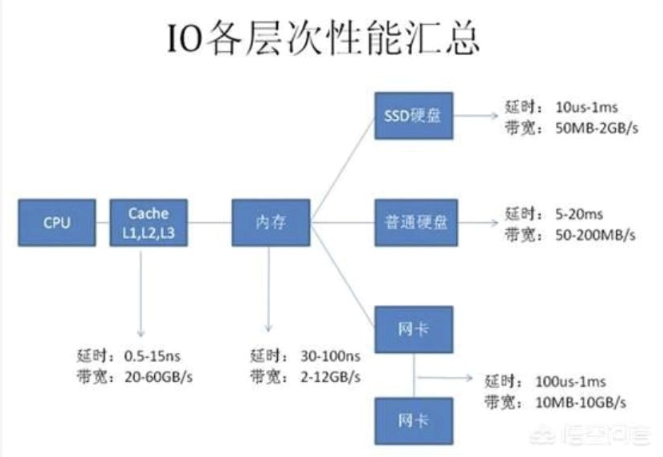
IO层面
首先，【网络，磁盘】是非常慢的，万不得已的情况，尽量不要依赖。
其次 在代码中，尽量让内存使用一次申请，多次使用。
TCP建立连接代价非常高
磁盘顺序写比随机写更快，OS层面也一样
现代OS会在内存不足的情况下写硬盘，导致 性能骤降。

Slide 17
谢谢
Thanks

